Slide 1
Менингиты
Выполнил: Баяртуев С.Р.
Проверила: Субочева С.А.

Slide 2
Определение
Менингит - воспаление оболочек головного и спинного мозга. Воспаление твердой мозговой оболочки обозначают пахименингитом, а воспаление мягкой и паутинной мозговых оболочек - лептоменингитом.
В клинике наиболее часто встречается воспаление мягких мозговых оболочек и при этом используют термин «менингит». Его возбудителями могут быть различные патогенные микроорганизмы: вирусы, бактерии, простейшие.

Slide 3
Классификация
По этиологии:
бактериальные (пневмококковый, туберкулезный, менингококковый и др.)
вирусные (вызванный энтеровирусами Коксаки и ЕСНО, острый лимфоцитарый хориоменингит и др.)
грибковые (криптококкозный, кандидозный и др.)
протозойные (при малярии, при токсоплазмозе и др.)

Slide 4
Классификация
По характеру воспалительного процесса:
гнойный (в ликворе преобладают нейтрофилы)
серозный (в ликворе преобладают лимфоциты)

Slide 5
Классификация
По патогенезу:
первичные (в анамнезе отсутствует общая инфекция или инфекционное заболевание какого-либо органа)
вторичные (как осложнение инфекционного заболевания)

Slide 6
Классификация
По распространенности процесса:
генерализированные
ограниченные

Slide 7
Классификация
По темпу течения заболевания:
молниеносные
острые
подострые
Хронические

Slide 8
Классификация
По степени тяжести:
легкой формы
средней тяжести
тяжелой формы
крайне тяжелой формы

Slide 9
Патогенез
Существует несколько путей инфицирования мозговых оболочек:
гематогенный, лимфогенный, периневральный, чрезплацентарный;
контактный - распространение возбудителей на мозговые оболочки при существующей гнойной инфекции околоносовых пазух (синусогенный менингит), среднего уха или сосцевидного отростка (отогенный менингит), верхней челюсти при патологии зубов (одонтогенный менингит), глазного яблока и др.
при открытой черепно-мозговой и позвоночно-спинномозговой травмах, при переломах и трещинах основания черепа, сопровождающихся ликвореей.

Slide 10
Клиническая картина
Симптомы всех форм острых менингитов весьма сходные независимо от этиологии. Диагноз менингита устанавливают на основании сочетания трех синдромов:
общеинфекционного;
оболочечного (менингеального);
воспалительных изменений цереброспинальной жидкости.

Slide 11
Общеинфекционный синдром
головная боль;
тошнота, рвота;
озноб, жар;
обычно повышение температуры;
воспалительные изменения в периферической крови (лейкоцитоз, увеличение СОЭ и др.);
иногда кожные высыпания (менингококковый менингит);
тахикардия;
тахипноэ.

Slide 12
Менингеальный синдром
головная боль;
тошнота, рвота;
общая гиперестезия кожи;
светобоязнь;
менингеальная поза;
ригидность шейных мышц;
симптомы Кернига;
Симптом Брудзинского;
скуловой симптом Бехтерева;
Симптом Манн-Гуревича

Slide 13
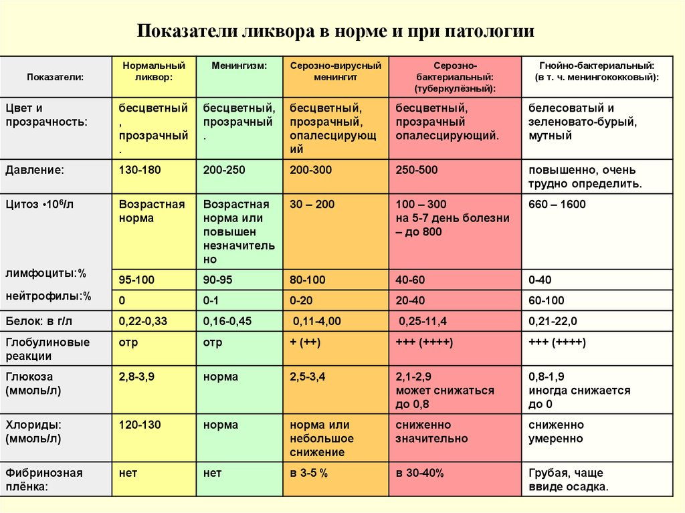
Изменения ликвора

Slide 14
Противопоказания к люмбальной пункции
При подозрении на внутричерепные объемные образования (абсцесс, опухоль, гематома).
При появлении признаков вклинения – синдроме Кушинга (сочетание артериальной гипертонии и брадикардии), патологических зрачковых реакций.
Тромбоцитопения (количество тромбоцитов < 50×109/л).
Коагулопатия, в том числе и возникшая по причине приема медикаментов.
Воспалительный процесс в области пункции.

Slide 15
Лечение
Инфузионная терапия (1,5-2,5 литра в сутки);
Диуретики для снижения ВЧД;
Этиотропная терапия.

Slide 16
Внебольничные менингиты
Возраст больного менее 50 лет – ванкомицин + цефотаксим (Клафоран) или цефтриаксон.
Возраст больного более 50 лет – ванкомицин + цефотаксим (Клафоран) или цефтриаксон + ампициллин.
Быстрый лизис бактерий на введение антибиотика может усилить воспаление и отек мозга, вызвать дальнейший рост внутричерепного давления. Для уменьшения этой реакции, за 15-30 минут до введения антибиотика, вводят внутривенно 8-10 мг дексаметазона. В дальнейшем дексаметазон вводят перед введением антибиотика по 8-10 мг через 6 часов в течение 4 суток. Применение дексаметазона в ранние сроки позволяет достоверно улучшить результаты лечения больных с бактериальным менингитом.

Slide 17
Больничные менингиты
Если возбудитель не определен, человеку назначают ванкомицин + цефтазидим или цефепим. Если двое суток нет желаемого эффекта лечения, вместо цефтазидима или цефепима пациенту дают меропенем.
При наличии в полости черепа имплантируемых устройств, отсутствии эф-фекта от проводимой терапии: субарахноидально вводят ванкомицин 0,1 мг/кг (8-10 мг), или амикацин 0,4 мг/кг (20-30 мг) один раз в сутки, хотя эффективность этой рекомендации неизвестна. При отсутствии ванкомицина, или его непереносимости больным, допустимо использовать рифампицин, сочетая его с триметоприм/сульфаметоксазолом.

Slide 18
Длительность терапии
Оптимальная продолжительность антибактериальной терапии не установлена. Чаще всего рекомендуют: при менингите, вызванном наиболее распространенными возбудителями (H. influenzae, S. pneumoniae и N.meningitidis), высокие дозы антибиотиков нужно вводить минимум 10 суток, и не меньше 7 суток после нормализации температуры.

Slide 19
Абсцесс мозга
Абсцесс мозга может осложнить течение менингита, но может быть и его источником. В тех случаях, когда причина менингита заключается в абсцессе мозга, или возникает подозрение на анаэробную инфекцию, дополнительно нужно назначить метронидазол.
При абсцессе мозга наиболее часто назначаются следующие сочетания антибиотиков:
Метронидазол + цефтриаксон;
Метронидазол + меропенем.

Slide 20
Острый вирусный менингит
Лечение носит симптоматический характер из-за невозможности точно определить вирус, только предположить. В целом болезнь проходит относительно благоприятно, и у 90% больных, в среднем, через 2 недели, заканчивается выздоровлением. Но у 10% больных заболевание может затянуться, могут появиться осложнения – гидроцефалия, остаточные неврологические дефекты.

Slide 21
Спасибо за внимание!

Slide 22
Литература
http://www.eurolab.ua/encyclopedia/Neurology.patient/48819/
http://www.eurolab.ua/encyclopedia/Neurology.patient/6877/
http://www.krasotaimedicina.ru/diseases/zabolevanija_neurology/meningitis

